Slide 2
المؤمن يلجأ لله تعالى وقت الشدّة ويشكر الله على إزالتها أما غير المؤمن يلجأ لله وقت الشدّة ويعود لكفره بعد إزالتها

Slide 3
اللجوء إلى الله تعالى بالدعاء وأداء صلاة الخسوف
اللجوء إلى الله تعالى بالدعاء وأداء صلاة الاستسقاء
اللجوء إلى الله تعالى بالدعاء وأداء صلاة الاستخارة

Slide 5
عندما يقع القمر بين الشمس والأرض
عندما تقع الأرض بين الشمس والقمر

Slide 6
تخويفاً من الله تعالى للعباد ليتركوا ماوقعوا فيه من المعاصي فيلجؤا لله تعالى بالتوبة
في كل ركعة من صلاة الكسوف قيامان وقراءتان وركوعان أما باقي الصلوات ففي كل ركعة قيام واحد وقراءة واحدة
الإعلان المسبق عن توقيت بدء الكسوف لتوجيه الناس لذكر الله تعالى

Slide 8
النداء للصلاة بلفظ الصلاة جامعة
الدعاء والتكبير وإخراج الصدقة

Slide 10
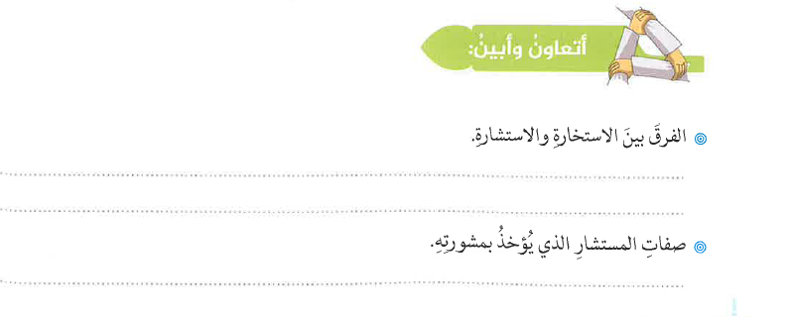
الاستخارة : هي طلب الاختيار في الأمور من الله تعالى
الاستشارة : هي طلب المشورة ممن تثق بهم من أهل الخبرة والتجربة
العلم ، الخبرة ، الأمانة ، التقوى ، الصدق
المركز الرسمي للإفتاء على الرقم المجاني 8002422

Slide 11
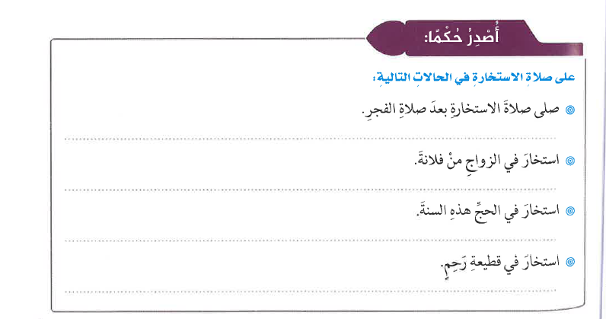
وقت كراهة لا تصح الصلاة فيه
تصح الاستخارة في الأمور المباحة كالزواج والتجارة
لا تصح صلاة الاستخارة في الواجبات والفرائض والمحرمات
لا تصح صلاة الاستخارة في فعل المحرمات

Slide 15
كلاهما سنّة مؤكّدة ركعتان لهما خطبتان وتصليان جماعة ووقتهما واحد
تفتتح بسبع تكبيرات ثم بخمس تكبيرات غير تكبيرة الإحرام
تفتتح بتكبيرة الإحرام

Slide 16
التبذل والتواضع والتذلل لله تعالى أثناء الخروج للصلاة
يدعو الإمام بالمأمومين قائماً وبعد الصلاة يحوّل الرداء فيحوّله المأمومين

Slide 18
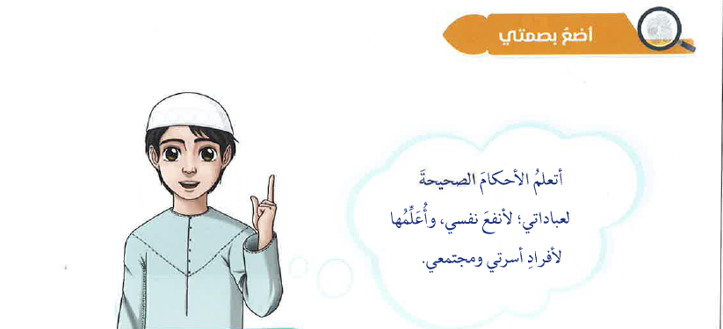

Slide 19
اللجوء إلى الله تعالى وقت الشدّة
تكشف للمسلم طريق الخير – توجههه إلى اللجوء إلى الله تعالى
الدعاء بعد النافلة
صلاته صحيحة
صلاته غير صحيحة لأن الركوع ركن في الصلاة

